Slide 1






汇报人：王岚
小组：第五组

Slide 2
成员组成与分工
周灿、张智珺：需求分析与功能设计
谢璇、王岚：系统用例简述
马飘挧、郭思羽：用例图及用例叙述
吴家欣、包昕媛：定义静态结构及类图绘制
需求分析
郭思羽：前端核心框架
吴家欣：前端订单、支付流程及发布问题
王岚、张智珺：前端个人中心/设置
代码实现
马飘挧、周灿：后端用户/权限模块
包昕媛、谢璇：后端订单/支付功能及问题

Slide 3

PPT模板 http://www.1ppt.com/moban/
目录
contents
01
02
03
04
功能结构
核心功能
成果展示
总结展望
基于校园代办应用需求
构建系统整体功能结构
围绕主要应用场景
实现系统核心功能模块
展示系统功能实现情况
验证项目可行性与实用性
总结项目建设成果
展望系统优化方向

Slide 4


第一章节
功能结构
基于校园代办应用需求，构建系统整体功能结构。
Notes:
模板来自于：第一PPT https://www.1ppt.com/

Slide 5
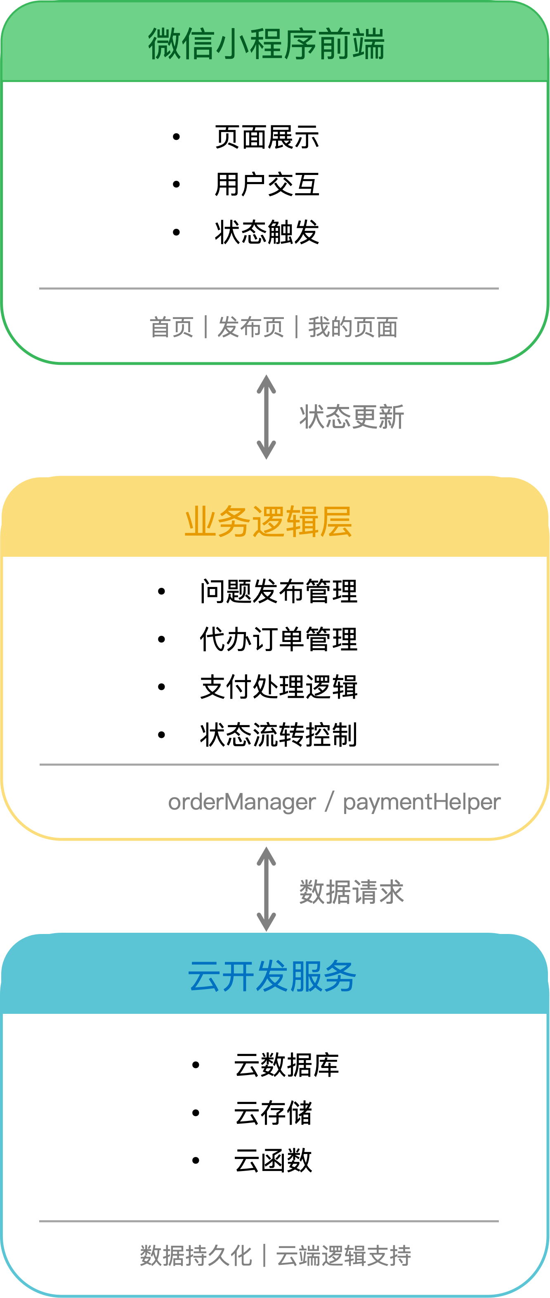

功能结构 —— 开发环境与系统设计
开发环境与工具
微信小程序平台
云开发（数据库 / 云存储 / 云函数）
标准项目目录结构
系统设计框架
前端页面层（页面与导航）
业务逻辑层（问题 / 订单 / 支付）
数据与状态管理层（orderManager）

Slide 6
功能结构 —— 系统运行逻辑
订单与用户身份绑定
登录状态驱动访问控制
支付逻辑与业务解耦
订单数据中记录发布者与接单者 ID
基于用户身份进行订单聚合
支持“我发布 / 我接单 / 已完成”统计
系统通过本地登录状态判断访问权限
关键功能操作前进行登录校验
未登录用户将被引导完成登录
支付流程采用独立页面与工具封装
与具体代办业务进行解耦设计
实现多业务场景下的统一复用。

Slide 7
第二章节
核心功能
围绕主要应用场景，实现系统核心功能模块。

Slide 8
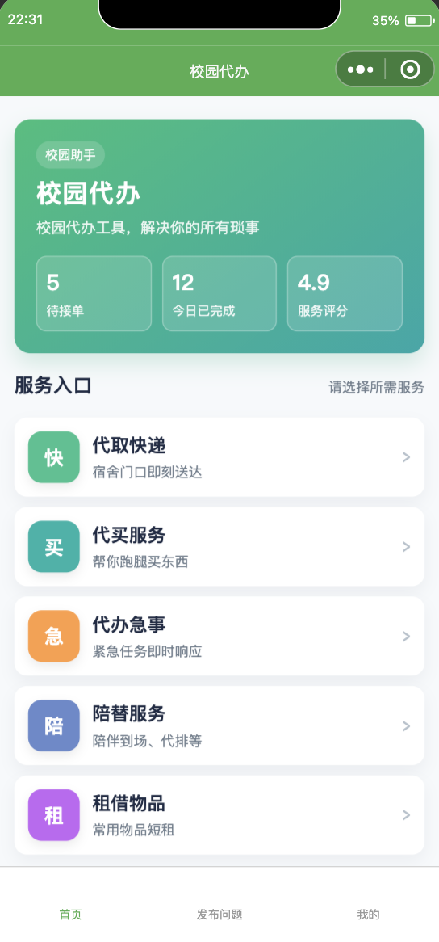
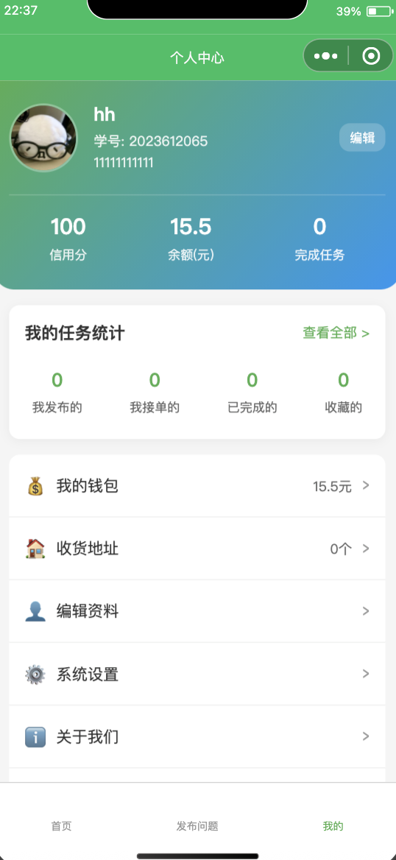
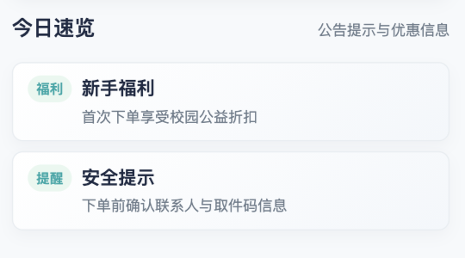
核心功能-主页与用户页
基础信息
用户信息
任务统计
服务入口
用户功能
导航栏
资讯内容

Slide 9
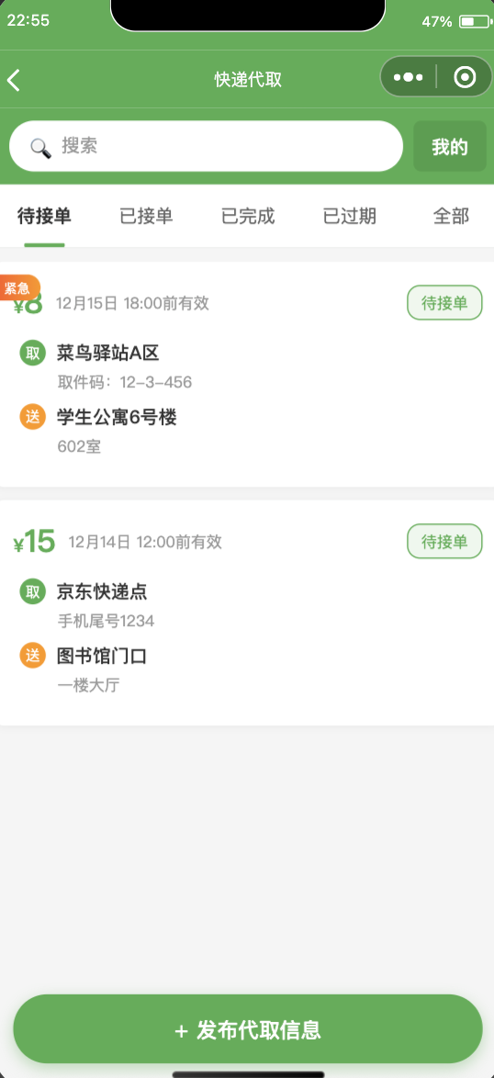
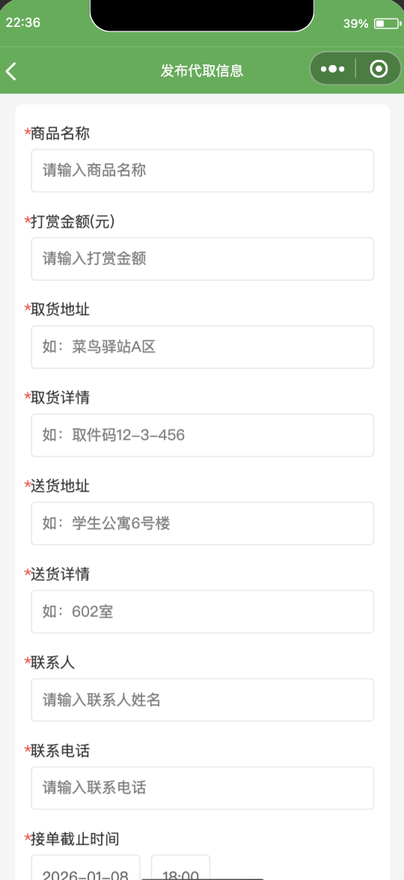
核心功能-代办订单流程
发布订单
生成订单 ID，状态为“待接单”
接单
记录接单者并更新状态
完成/取消
状态回滚或结束
代办服务入口
订单信息
填写信息并发布

Slide 10
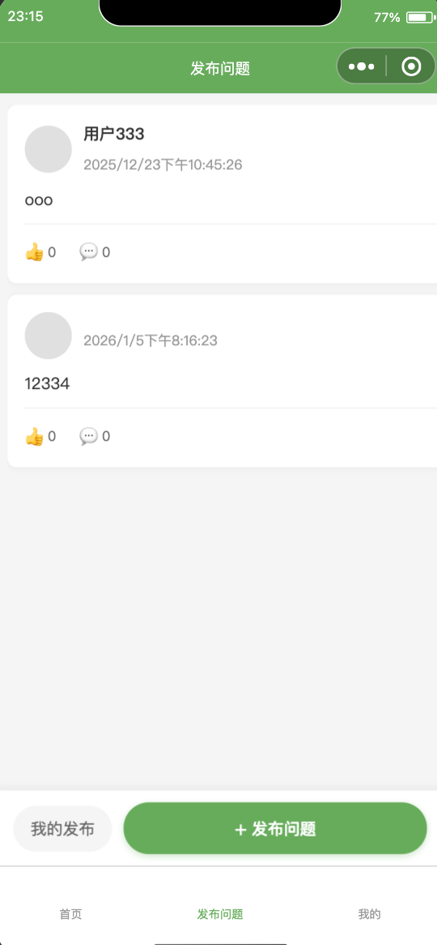
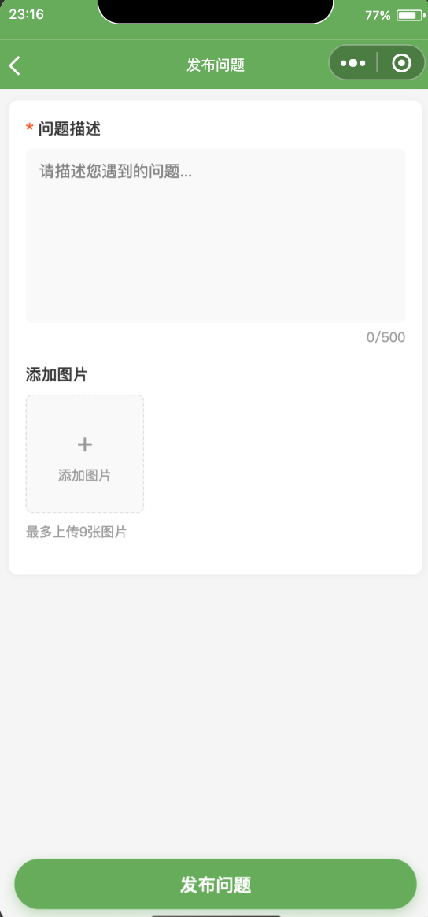
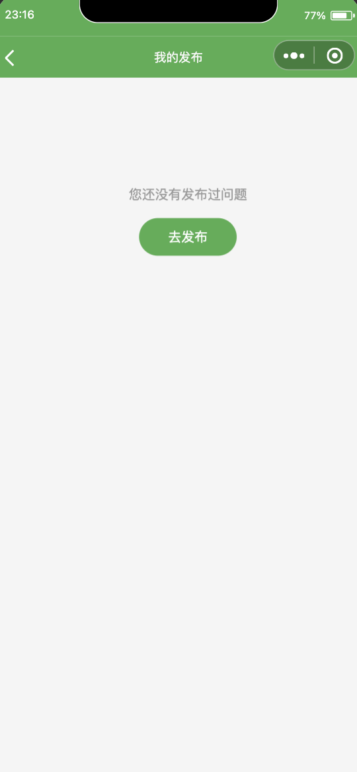
核心功能-问题发布流程
支持点赞、评论与删除
在 我的发布 中统一管理个人内容
浏览问题列表
填写内容与图片
查看个人发布

Slide 11
第三章节
成果展示
展示系统功能实现情况，验证项目可行性与实用性。

Slide 12
具体成果展示

Slide 13
第四章节
总结展望
总结项目建设成果，展望系统优化方向。

Slide 14

不足与展望
系统尚未完成正式上线部署
目前项目仍处于测试环境运行
域名与相关备案尚未完成，暂无法对外正式发布
数据加载与交互性能有待优化
问题发布与评论数据量增大时
当前实现未引入分页与按需加载机制，存在性能提升空间
登录安全与账号管理能力不足
登录模块功能相对基础
尚未支持设备管理与异常登录提醒等安全机制

Slide 15
不足与展望
优化数据加载机制，提升体验
加强账号安全与异常登录管理
完善部署流程，推进正式上线

Slide 16


